Slide 1
Le langage Scheme
Un langage de programmation fonctionnelle
CSI2520

Slide 2
Programmation fonctionnelle et Lisp
Langage concu par John McCarthy entre 1956 - 1959 au MIT pour des applications liées a l'intelligence artificielle (donc l'un des plus vieux langages toujours utilisés)
LISP = LISt Processor
Issu de la théorie du λ-calcul (permet aux fonctions d’être les valeurs d’une expression)
Plusieurs dialectes: Lisp 1.5 (1960), Scheme (1975), Common Lisp (1985)…
Langage riche: fonctionnel, symbolique.
Syntaxe et sémantique simples et uniformes
CSI2520

Slide 3
Naissance de Lisp
1960: McCarthy published his paper on Lisp
Avec quelques opérateurs simples, une notation riche pour les fonctions et une structure de données simple:
  On a un langage de programmation complet et expressif
CSI2520

Slide 4
9 concepts clé
Conditions (if-then-else)
Fonctions en tant que type de données
Récursivité
Variables en tant que pointeurs
Ramasse-miette
le programme est une expression (non une suite d’énoncés)
Les symboles ou atomes
L’utilisation des listes et des arbres
Langage complet disponible en tout temps (read-eval-print)
CSI2520

Slide 5
Programmation fonctionnelle pure
Un programme correspond à l’appel d’une fonction
Une fonction est une composition de fonctions
Les fonctions sont non-causales (ne dépendent que des paramètres transmis)
Pas de variables, pas d’affectations
Pas de boucles, pas d’énoncé de contrôle (outre la fonction if-then-else)
CSI2520

Slide 6
Programmation fonctionnelle
Quelques concessions:
  Permettre la définition locale de certaines valeurs
  Permettre les affectations (donc les variables à portée lexicale)
  Permettre l’exécution en séquence (afin de pouvoir morceler le programme).
CSI2520

Slide 7
Programmation fonctionnelle et Scheme
Dialecte de LISP concu au MIT en 1975, principalement pour l’éducation
Initialement petit, est maintenant un langage complet.
Standardisé par ANSI/IEEE, le langage continue à évoluer
Généralement interprété, il peut aussi être compilé afin d’être efficacement exécuté.
CSI2520

Slide 8
Programmation fonctionnelle et Scheme
Applications de calcul symbolique: Toute application non numérique, en particulier:
  Intelligence artificielle (systemes experts, interfaces en langages naturel,...)
  Raisonnement automatique (preuves de theoremes, preuves de programmes,...)
  Calcul formel
  Jeux
CSI2520

Slide 9
Notions de base
La liste est la structure de données fondamentale
Atome: un nombre, une chaine de caractères ou un symbole.
  Tous les types de données sont égaux
Expression: un atome ou une liste
Liste: une série d’expression entre parenthèses
  Incluant la liste vide () nil, à la fois liste et atome
Une fonction est un objet de première classe (first-class data) qui peut être créée, assignée à des variables, passée comme paramètre ou retournée comme valeur.
CSI2520

Slide 10
Règles d’évaluation
Les constantes s’évaluent pour ce qu’elles sont.
Les identificateurs s’évalue à la valeur qui leur est couramment attribuée.
Les listes s’évalue en évaluant d’abord la première expression qui la compose;
  la valeur de cette expression doit être une fonction
  Les arguments de cette fonction sont les valeurs obtenues par l’évaluation des expressions contenues dans le reste de la liste
CSI2520

Slide 11
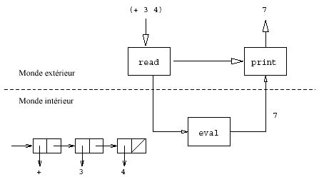
Une Session Scheme
Dans sa forme la plus simple, Scheme utilise le modèle de programmation interactive READ-EVAL-PRINT
> (+ 3 4)
  7
> (quit)
CSI2520

Slide 12
Évaluation des expressions
La notation préfixée est utilisée dans l’écriture d'une expression
  3+4*5 devient (+ 3 (* 4 5))
Pour évaluer une expression, toutes les sous-expressions doivent être évaluées d' abord. L’évaluation suit donc l'ordre normal de réduction
  (+ 3 (* 4 5))
  (+ 3 20)
  23
CSI2520

Slide 13
Formes syntaxiques spéciales
Certaines fonctions n' obéissent pas à la règle d’évaluation normale, ces fonctions sont dites de formes syntaxiques spéciales.
L’évaluation de leurs arguments est plutôt différée jusqu’à ce qu' il soit requis d' en connaitre la valeur.
Les principales formes spéciales sont:
  L’alternative
  Le branchement conditionnel
  La création de portée locale
  La citation
CSI2520

Slide 14
1. L’alternative
(if (= x 0) infini (/ 1 x))
L' expression qui suit le if est d' abord évaluée, si sa valeur est vraie (#t) alors le second argument est évalué et sa valeur est retournée sans évaluer le troisième argument
sinon c' est le troisième argument qui est évalué et retourné.
CSI2520

Slide 15
2. Le branchement conditionnel
(cond ((<x xmin) xmin) ((>x xmax) xmax) (#t x))
La fonction cond est suivie d' une série de listes composée de deux expressions. Si la première des deux expressions d' une de ces listes s’évalue à #t alors la valeur de la seconde expression est retournée
sinon il faut passer a la liste suivante.
Si aucune des listes s’évalue à T alors la valeur nil est retournée.
CSI2520

Slide 16
Exemple
(define (cout age)
(cond ((or (<= age 3) (>= age 65)) 0)
((<= 4 age 6) 0.5)
((<= 7 age 12) 1.0)
((<= 13 age 15) 1.5)
((<= 16 age 18) 1.8)
(else 2.0)))
CSI2520

Slide 17
3. La création de portée locale
(let ((pi 3) (d 4)) (* pi d))
12
Le premier argument de cette fonction est une liste de liens créés entre un identificateur et une valeur
Ces liens ne sont valides que pour l’évaluation de l’expression qui suit (il peut même y en avoir plusieurs afin de permettre l' exécution d' une séquence).
CSI2520

Slide 18
4. La citation
(quote (1 2 3))
(1 2 3)
La fonction quote permet d’éviter que la liste en argument soit évaluée.
Cette liste est plutôt retournée telle quelle.
L' utlisation de cette fonction est nécessaire lorsque la premiere expression d' une liste ne s’évalue pas à une fonction. La fonction quote s’écrit plus simplement:
'(1 2 3)
  (write 'pi) affiche le symbole pi
  (write pi) affiche 3.141592
  (* 2.0 pi) retourne 6.283184
  (* 2.0 'pi) paramètre invalide
CSI2520

Slide 19
Un exemple
(let ((a '(1 2 3)) (b '(3 4 5))) (traite a b))
équivaut à
(traite '(1 2 3) '(3 4 5))
CSI2520

Slide 20
Une fonction pour construire des listes
(list `a `b `c)
(a b c)
(list `(a b c))
((a b c))
CSI2520

Slide 21
Définition d’une fonction
Une définition associe l’expression d’une fonction à un nom:
(define (carre x) (* x x))
ou, de façon équivalente:
(define carre (lambda (x) (* x x)))
(carre 2)
4
L’expression (lambda(var1, var2, …) exp1 exp2 …) retourne une fonction ou les variables sont des paramètres qui seront appliqués aux expressions.
((lambda (x) (* x x)) 3)
9
CSI2520

Slide 22
Définition d’une fonction
(define (fact n)
( if (> n 0)
( * n (fact (- n 1)))
1
)
)
(fact 40)
815915283247897734345611269596115894272000000000
CSI2520

Slide 23
Définition d’une fonction
(define (F-a-C temperature) ; conversion de oF a oC
(/ (- temperature 32) 1.8))
(F-a-C 95)
35
(define congelation 32)
56
(F-a-C congelation)
0
CSI2520

Slide 24
Définition d’une fonction avec lambda
(define fct (lambda (f x) (f x x)))
(fct + 13)
26
(fct * 4)
16
(let ((x `a))
(let ((f (lambda (y) (list x y)))) ; le x est celui défini dans le let englobant
(f `b)))
(a b)
CSI2520

Slide 25
Lambda et Let
(let ((x 2) (y 3)) (+ x y))
est équivalent à:
((lambda (x y) (+ x y)) 2 3)
De facon générale:
((let (var val) …) expr…) <=> ((lambda (var …) expr…) val…)
CSI2520

Slide 26
GCD
(define gcd
(lambda (a b)
(if (= a b) a
(if (> a b) (gcd (- a b) b)
(gcd a (- b a))))))
CSI2520

Slide 27
Fonctions Primitives
Prédicats ?: des fonctions qui retournent #t ou #f.
    (symbol? x)
      #t si x est un symbole,
    (number? x)
      #t si x est un nombre,
    (eq? x y)
      #t si x et y sont des symboles égaux
    (equal? x y)
      si x et y sont des objets identiques (pas nécessairement atomiques)
    (null? x)
      si x est () – la liste vide
    (pair? x)
      si x est soit une liste ou soit une pair
    (procedure? x)
      si x est une fonction
    (list? x)
      si x est une liste
CSI2520

Slide 28
Tests d’égalité: eq?
eq? compare les adresses
  Ne pas utiliser pour comparer des nombres
(define chaine “bonjour”)
(eq? chaine chaine)
#t
(eq? “bonjour” “bonjour”)
#f
CSI2520

Slide 29
Tests d’égalité: eqv?
eqv? Compare les valeurs (et types)
  Ne pas utiliser sur des listes, des chaines de caracteres et des fonctions
(eqv? 1 1)
#t
(eqv? 2 (+ 1 1))
#t
(eqv? 1 1.0)
#f
CSI2520

Slide 30
Tests d’égalité: equal?
equal? compare les représentations
(equal? ‘(a 1 2) ‘(a 1 2))
#t
(equal? “bonjour” “bonjour”)
#t
(equal? (list 1 2) (1 2))
#t
(equal? ‘a ‘a)
#t
(equal? 2 2)
#t
CSI2520

Slide 31
Structures du contrôle
Les structures de contrôle en Scheme sont simples. Il n’existe pas de boucles. Il y a l’application de fonctions, l’expression conditionnelle, et la séquence (une concession aux programmeurs habitués aux langages impératifs):
> (begin (print 'okay) (print '(great)))
okay
(great)
(great)
La valeur retournée par (begin ...) est la valeur du dernier terme.
CSI2520

Slide 32
Représentation des listes
A chacune des expressions formant une liste est associée une cellule mémoire constituée de deux pointeurs. Le premier de ces pointeurs donne l'adresse de l' atome ou de la liste correspondant, alors que le second pointeur donne l' adresse de la prochaine cellule.
CSI2520

Slide 33
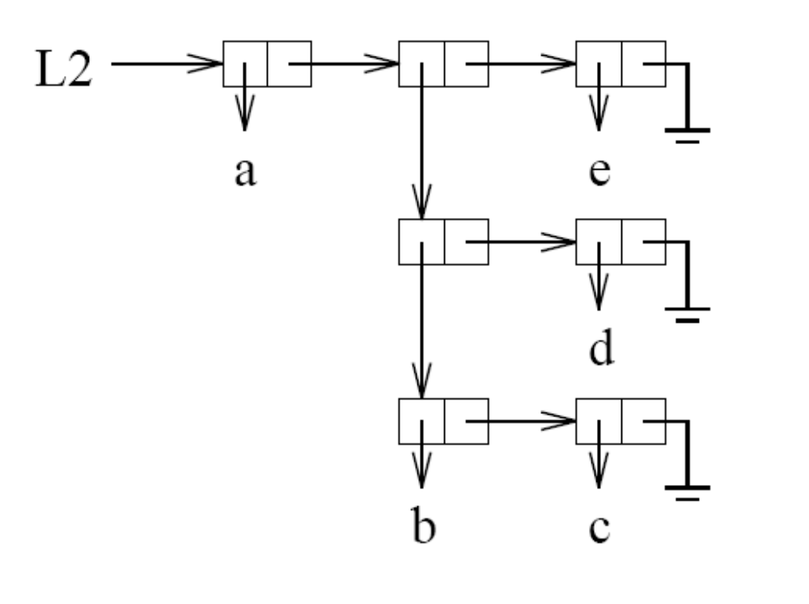
Exemple
Si L2 est lié à (a ((b c) d) e)
CSI2520

Slide 34
La fonction de construction
Le premier paramètre de la liste est un atome à être placé en tête de la liste spécifiée comme second paramètre.
Pour ce faire, une nouvelle cellule mémoire est créée
  le premier de ses pointeurs pointe sur la première expression passée en paramètre
  le second pointeur pointe sur la seconde expression
CSI2520

Slide 35
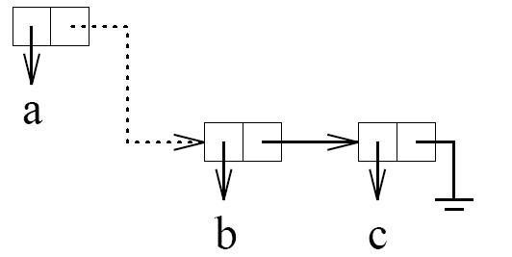
CONS
(cons `a `(b c))
(a b c)
(cons `(a b) `(b c))
((a b) b c)
CSI2520

Slide 36
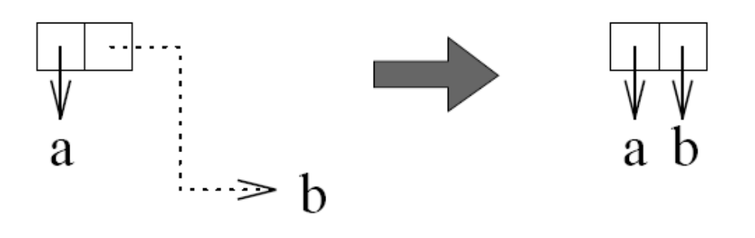
Une paire pointée
(cons `a `b)
L’usage des paires pointée en Scheme est toutefois déconseillée
(les paires pointées ne sont pas des listes!)
CSI2520

Slide 37
CAR
Content of the Address Register
(car '(a b c))
a
(car '((a b) b c))
(a b)
CSI2520

Slide 38
CDR
Content of the Decrement Register
(cdr '(a b c))
(b c)
(cdr '((a b) b c))
(b c)
(cdr '(a (b c)))
((b c))
CSI2520

Slide 39
Utilisation cascadée
(cdr (car (cdr '(a (b c d) e))))
peut s’écrire:
(cdadr '(a (b c d) e))
(c d)
(cons (car '(a b c)) (cdr '(a b c)))
(a b c)
CSI2520

Slide 40
Concaténation de deux listes
(define (notre-append L1 L2)
(if (null? L1)
L2
(cons (car L1) (notre-append (cdr L1) L2))))
(notre-append '(a b) '(c d))
(a b c d)
CSI2520

Slide 41
Inversion d’une liste
(define (notre-reverse L)
(if (null? L)
()
(notre-append (notre-reverse (cdr L)) (list (car L)))))
(notre-reverse '(a b c d))
(d c b a)
CSI2520

Slide 42
Appartenance à une liste
(define (notre-member a L)
(cond ((null? L) ())
((equal? a (car L)) L)
(#T (notre-member a (cdr L)))))
(notre-member 'a '(a b c))
(a b c)
(notre-member 'b '(a b c))
(b c)
(notre-member 'd '(a b c))
nil
CSI2520

Slide 43
La longueur d’une liste
(define (notre-length L)
(if (null? L)
0
(+ 1 (notre-length (cdr L)))))
(notre-length '(a b c))
CSI2520

Slide 44
D’autres exemples de fonctions
(define (same_neighbours? L)
(cond
((null? L) #f)
((null? (cdr L)) #f)
((equal? (car L)(cadr L)) #t)
(else
(same_neighbours? (cdr L)))
) )
CSI2520

Slide 45
Liste de nombre?
( define ( numberList? x )
( cond
( ( not ( list? x ) ) #f )
( ( null? x ) #t )
( ( not ( number? ( car x ) ) ) #f )
( else ( numberList? ( cdr x ) ) )
) )
( numberList? ' ( 1 2 3 4 ) )
#t
( numberList? ' ( 1 2 3 bad 4 ) )
#f
CSI2520

Slide 46
Equivalence?
> ( define ( eqExpr? x y )
( cond
( ( symbol? x ) ( eq? x y ) )
( ( number? x ) ( eq? x y ) )
; x doit etre une liste:
( ( null? x ) ( null? y ) )
; x doit etre une liste non vide:
( ( null? y ) #f )
( ( eqExpr? ( car x ) ( car y ) )
( eqExpr? ( cdr x ) ( cdr y ) ) )
( else #f )
) )
CSI2520

Slide 47
Retirer les duplicats
(define (unique L)
(if (list? L)
(doUnique L)
‘erreur-de-liste)
)
(define (doUnique L)
(cond
((null? L) '())
((member (car L) (cdr L))
(doUnique (cdr L)))
(else (cons (car L)
(doUnique (cdr L))))
) )
CSI2520

Slide 48
Pile en Scheme version fonctionelle
(define (empty? stack)
(null? stack)
)
(define (pop stack)
(if (empty? stack)
()
(cdr stack)
) )
(define (push e stack)
(cons e stack)
)
(define (top stack)
(if (empty? stack)
()
(car stack)
) )
CSI2520

Slide 49
Minimum d’une liste
(define (minL x)
(if (null? x)
x
(minL-aux (car x)(cdr x))
) )
(define (minL-aux Elt x)
(cond
((null? x) Elt)
((> Elt (car x))
(minL-aux (car x)(cdr x)))
(else (minL-aux Elt (cdr x)))
) )
CSI2520

Slide 50
Minimum d’une liste: variables locales
(define (minL-aux Elt Lst)
(if (null? Lst)
Elt
(let
( (v1 (car Lst))
(v2 (cdr Lst)) )
(if
(> Elt v1)
(minl-aux v1 v2)
(minl-aux Elt v2)
)
)
)
)
CSI2520

Slide 51
Autre exemple de portée locale
>(define (quadruple x)
(let ((double (lambda (x) (+ x x))))
(double (double x))
) )
> (quadruple 8)
32
> (double 8)
unbound variable: double
; in expression: (... double 8)
; in top level environment.
CSI2520

Slide 52
Parcours récursif d’une liste
cdr vers le bas, cons vers le haut
(define (traite-liste L)
(if (null? L)
()
(cons (traite (car L)) (traite-liste (cdr L)))))
CSI2520

Slide 53
Parcours avec fonction comme paramètre
(define (applique fct L)
(if (null? L)
()
(cons (fct (car L)) (applique fct (cdr L)))))
(applique (lambda(x) (+ x 4)) ‘(1 2 3 4))
CSI2520

Slide 54
Ajouter un prefixe
(define (prefixe pre L)
(applique
(lambda(el) (cons pre el))
L)
)
CSI2520

Slide 55
Génération de combinaisons
(define (combine dim set)
(cond
((= dim 0) ‘(()))
((null? set) ‘())
(else
(append (prefixe (car set) (combine (- dim 1) (cdr set)))
(combine dim (cdr set))
)
)
))
CSI2520

Slide 56
Réducteur
(define (reduce F F0 L)
(if (null? L)
F0
(F (car L)
(reduce F F0 (cdr L)))
))
(reduce * 1 '(1 2 3 4))
CSI2520

Slide 57
Boucles
Boucle à N répétitions
      (define (boucle P N)
      (cond ((zero? N) ())
      (#T (manipule P) (boucle P (- N 1)))))
Boucle de inf a sup
      (define (boucle2 P inf sup)
      (cond ((> inf sup) ())
      (#T (manipule P) (boucle2 P (+ inf 1) sup))))
NOTE: Ces fonctions contiennent une recursivite terminale (tail recursion),
plus facile a optimiser par un compilateur
CSI2520

Slide 58
La boucle do
(do ((var init update) ...) (test resultIfTrue ...) exprIfTestFalse ...)
(define fibonacci
(lambda (n)
(if (= n 0)
0
(do ((i n (- i 1)) (a1 1 (+ a1 a2)) (a2 0 a1))
((= i 1) a1)))))
(fibonacci 6) 8
CSI2520

Slide 59
Parcours avec récursivité terminale
Toute fonction récursive peut être mise sous forme de récursivité terminale en utilisant des variables accumulant les résultats intermédiaires
(define (traite-liste2 L Lacc)
(if (null? L)
Lacc
(traite-liste2 (cdr L)
(append Lacc (list (traite (car L)))))))
(define (traite-liste L)
(traite-liste2 L ()))
CSI2520

Slide 60
Exemple avec factoriel
(define (factorial n)
(if (<= n 0)
1
(* n (factorial (- n 1))) ) )
Pour être en récursivité terminale, la fonction doit retourner le résultat de l’appel récursif sans modifications
(define (factorial n) (factorialb n 1))
(define (factorialb n answer)
(if (<= n 0)
answer
(factorialb (- n 1) (* n answer)) ) )
CSI2520

Slide 61
La fonction map
(map abs ‘(1 -2 3 -4 5 -6))
(1 2 3 4 5 6 )
(map (lambda (x y) (* x y))
‘(1 2 3 4) ‘(8 7 6 5))
(8 14 18 20)
CSI2520

Slide 62
Définitions locales: let, let*, letrec
let
– permet de définir une liste de variables locales a un bloc
– à chaque nom de variable est associé une valeur
– let retourne la dernière expression dans le bloc
    > (let ((a 2) (b 3)) ; variables locales
    (+ a b)) ; bloc ou les variables sont définies
    5
    > a => Error: variable a is not bound.
    > b => Error: variable b is not bound.
CSI2520

Slide 63
Définitions locales: let, let*, letrec
    f(x,y) = x*(1+x*y)² + y*(1-y) + (1+x*y)*(1-y)
    a = 1+x*y
    b = 1-y
    f(x,y) = x*a² + y*b + a*b
    >(define (f x y)
    (let ((a (+ 1 (* x y)))
    (b (- 1 y)))
    (+ (* x a a) (* y b) (* a b))))
    > (f 1 2)
    4
CSI2520

Slide 64
Définitions locales: let, let*, letrec
let permet aussi de définir des fonctions locales:
>(let ((a 3)
    (b 4)
    (square (lambda (x) (* x x)))
    (plus +))
    (sqrt (plus (square a) (square b)))
    )
    => 5
CSI2520

Slide 65
Definitions locales: let, let*, letrec
let permet une assignation en parallèle:
  > (define x 'a)
  > (define y 'b)
  > (list x y) => (a b)
  > (let ((x y) (y x)) (list x y)) =>
(b a)
b a
d’abord évaluer toutes les expressions dans la liste
Ensuite associer les noms aux valeurs.
CSI2520

Slide 66
Définitions locales: let, let*, letrec
> (let ((x 1)
    (y (+ x 1)))
    (list x y)) => Error: variable x is not bound.
Pour permettre de définir y en termes de x:
  besoin d’utiliser let*
let* - similaire a let, mais permet une association séquentielle
CSI2520

Slide 67
Définitions locales: let, let*, letrec
> (let* ((x 1)
    (y (+ x 1)))
    (list x y)) => (1 2)
Comment on peut utiliser let seulement?
> (let ((x 1))
    (let ((y (+ x 1)))
    (list x y)))
CSI2520

Slide 68
Exemple
(let ((x 2) (y 3))
(let ((x 7)
(z (+ x y)))
(* z x)))
35
(let ((x 2) (y 3))
(let* ((x 7)
(z (+ x y)))
(* z x)))
70
CSI2520

Slide 69
Définitions locales: let, let*, letrec
letrec - similaire a let*, mais permet de définir des fonctions récursives
Définir la factorielle localement:
  > (letrec ((fact (lambda (n)
    (if (= n 1)
    1
    (* n (fact (- n 1)))))))
    (fact 5))
  => 120
CSI2520

Slide 70
Application récursive d’une fonction à une liste
(define (application fct)
(letrec ((app
(lambda (L)
(if (null? L)
()
(cons (fct (car L)) (app (cdr L)))))))
app))
((application traite) L) ; la fonction traite est appliquée à
; tous les éléments de la liste
CSI2520

Slide 71
named let
(let name ((var val) ...)
exp₁ exp₂ ...)
est équivalent à:
((letrec ((name (lambda (var ...) exp₁ exp₂ ...)))
name)
val ...)
CSI2520

Slide 72
exemple
(define divisors
(lambda (n)
(let f ((i 2))
(cond
((>= i n) '())
((integer? (/ n i))
(cons i (f (+ i 1))))
(else (f (+ i 1)))))))
(divisors 32)
(2 4 8 16)
CSI2520

Slide 73
Un autre exemple
(let loop ((numbers '(3 -2 1 6 -5)) (nonneg '()) (neg '()))
(cond ((null? numbers) (list nonneg neg))
((>= (car numbers) 0)
(loop (cdr numbers) (cons (car numbers) nonneg) neg))
((< (car numbers) 0)
(loop (cdr numbers) nonneg (cons (car numbers) neg)))))
((6 1 3) (-5 -2))
CSI2520

Slide 74
Compter le nombre d’appels
(define nombreDappels 0)
(define kons
(lambda (x y)
(set ! nombreDappels (+ nombreDappels 1))
(cons x y)))
CSI2520

Slide 75
Caractères
Constante:
#\a #\A #\( #\space #\newline
Prédicats:
(char? obj) tests whether obj is a character.
(char-alphabetic? char)
(char-numeric? char)
(char-whitespace? char)
(char-upper-case? char)
(char-lower-case? char)
CSI2520

Slide 76
Caractères
Fonctions:
(char=? char_1 char_2)
(char<? char_1 char_2)
(char>? char_1 char_2)
(char<=? char_1 char_2)
(char>=? char_1 char_2)
Avec –ci, ces fonctions sont indépendantes a la casse:
> (char=? #\a #\A)
#f
> (char-ci=? #\a #\A)
#t
CSI2520

Slide 77
Manipulation des caractères
(char->integer #\a)
97
(integer->char (1+ (char->integer #\a)))
#\b
CSI2520

Slide 78
Chaine de caractères
(string=? string_1 string_2)
(string<? string_1 string_2)
(string>? string_1 string_2)
(string<=? string_1 string_2)
(string>=? string_1 string_2)
(string=? "Foo" "foo")
#f
(string-ci=? "Foo" "foo")
#t
(string-length "Bevo")
4
(string->list "Bevo")
(#\B #\e #\v #\o)
(substring "computer" 3 6) "put"
CSI2520

Slide 79
Code César
(define (caesar-char char k)
(if (char-alphabetic? char)
(let ((base (if (char-upper-case? char)
(char->integer #\A)
(char->integer #\a))))
(integer->char
(+ base
(modulo (+ k (- (char->integer char) base)) 26))) )
char))
CSI2520

